Slide 1
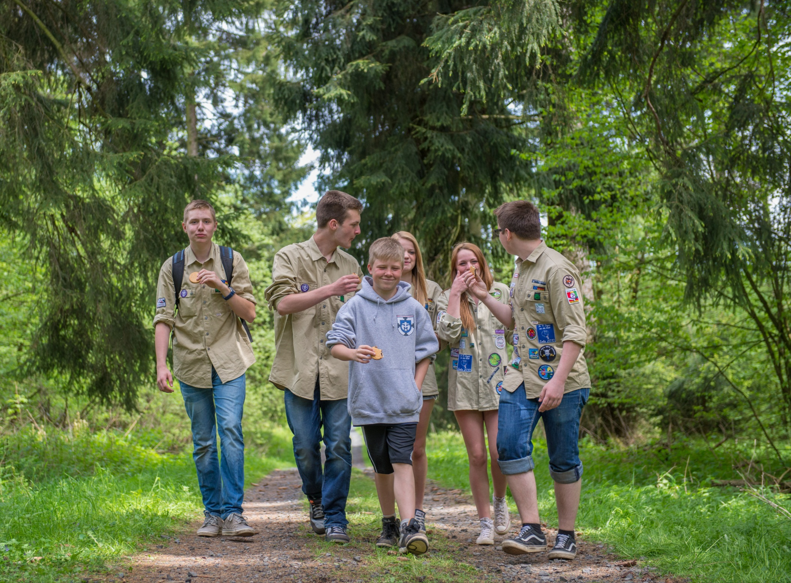


Wir stellen uns vor:
Die Deutsche Pfadfinderschaft Sankt Georg

Slide 2
Wer wir sind
„Ohne Abenteuer wäre das Leben tödlich langweilig“ Lord Robert Baden-Powell, Gründer der Weltpfadfinder-bewegung
Pfadfinden bei der DPSG bietet Kindern & Jugendlichen mehr als ein Abenteuer. Es bietet viele Abenteuer:
Mit Freundinnen und Freunden Spaß haben
In der Natur unterwegs sein
Neues entdecken und ausprobieren
Lernen während des gemeinsamen Handelns
Gemeinsam in der Gruppe das eigene Umfeld gestalten

Slide 3
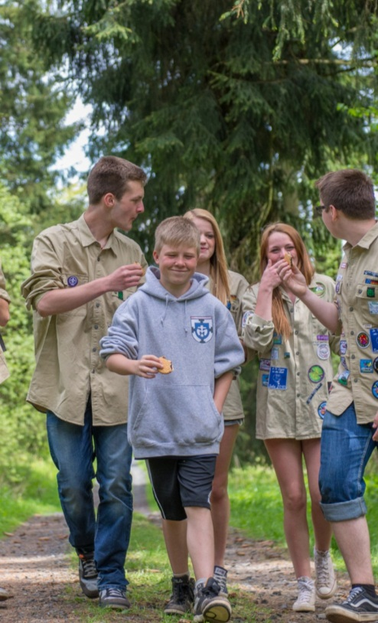
Wer wir sind
Gemeinsam unterwegs
Bei der DPSG sind Jungen und Mädchen gemeinsam unterwegs. Sie wagen Abenteuer und lernen, Verantwortung zu übernehmen. Sie entwickeln eine lebendige Beziehung zu Gott.
Höhepunkte des Jahres sind die kleinen und großen Fahrten und Zeltlager.

Slide 4
Das Pfadfinder-Gesetz
Als Pfadfinderin, als Pfadfinder…
begegne ich allen Menschen mit Respekt und habe alle Pfadfinder und Pfadfinderinnen als Geschwister.
gehe ich zuversichtlich und mit wachen Augen durch die Welt.
bin ich höflich und helfe da, wo es notwendig ist.
mache ich nichts halb und gebe auch in Schwierigkeiten nicht auf.
entwickle ich eine eigene Meinung und stehe für diese ein.
sage ich, was ich denke, und tue, was ich sage.
lebe ich einfach und umweltbewusst.
stehe ich zu meiner Herkunft und zu meinem Glauben.

Slide 5
Grundlegende Prinzipien
Ziel: Förderung der Entwicklung junger Menschen
Durch
Pädagogische Prinzipien & Arbeit in Altersstufen
Eigenständiges Planen und Durchführen von Projekten
Erwachsene, ehrenamtliche Leiterinnen und Leiter
Gruppenstunden & Lager

Slide 6
Wer wir sind
Gemeinsam unterwegs
Die DPSG erreicht 95.000 Kinder, Jugendliche und junge Erwachsene und gliedert sich auf vier Ebenen:
ca. 1400 Stämme und Siedlungen (Stämme in Gründung)
137 Bezirke
25 Diözesen, verteilt auf alle 16 Bundesländer
der Bundesverband
Jede Ebene gliedert sich in Altersstufen und Engagementfelder.

Slide 7
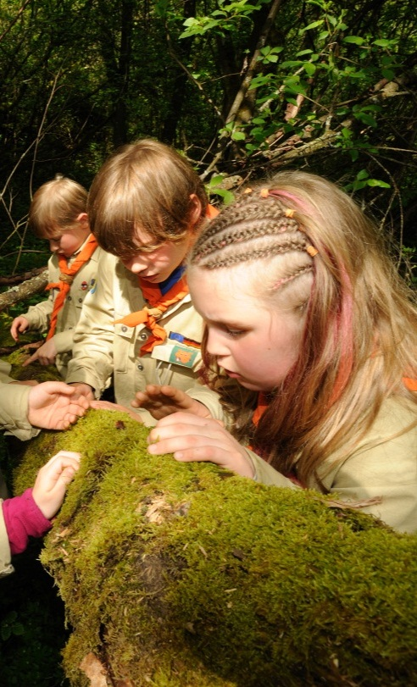
Leben in vier Altersstufen
Wölflinge
Im Alter von sieben bis zehn Jahren sind Mädchen und Jungen Mitglied der Wölflingsstufe.
In der Wölflingsstufe entdecken die Kinder spielerisch die Welt.
Die Wölflinge entdecken vor allem ihr alltägliches Umfeld und gestalten es nach ihren Wünschen.

Slide 8
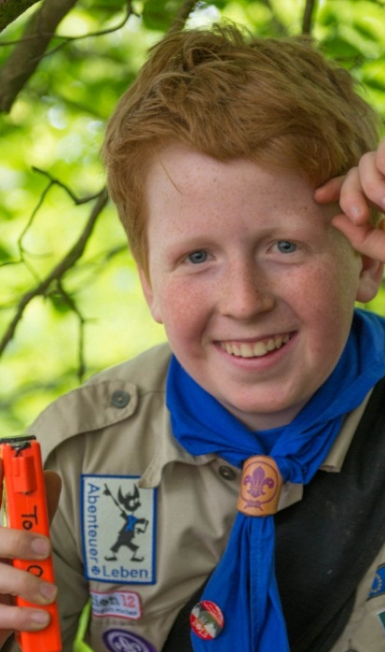
Leben in vier Altersstufen
Jungpfadfinderstufe
Im Alter von zehn bis 13 Jahren sind Mädchen und Jungen Mitglied der Jungpfadfinderstufe.
Jungpfadfinderinnen und Jungpfadfinder suchen und erleben Abenteuer.
In ihrem Alter entdecken sie sich selbst und nehmen sich immer stärker als Jungen und Mädchen wahr.

Slide 9
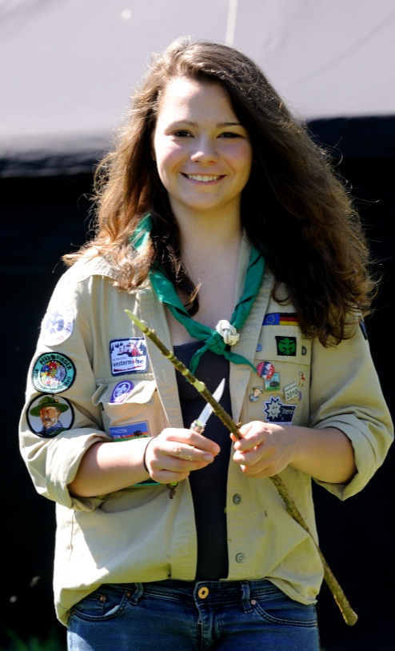
Leben in vier Altersstufen
Pfadfinderstufe
Im Alter von 13 bis 16 Jahren sind Jugendliche Mitglied der Pfadfinderstufe.
„Wagt es“ ist das Leitbild der Pfadfinderinnen und Pfadfinder. Sie brechen aus ihrem Alltag aus, stecken sich Ziele und versuchen, sie zu erreichen.
Die Jugendlichen in der Pfadfinderstufe entdecken ihren eigenen Lebensstil.

Slide 10
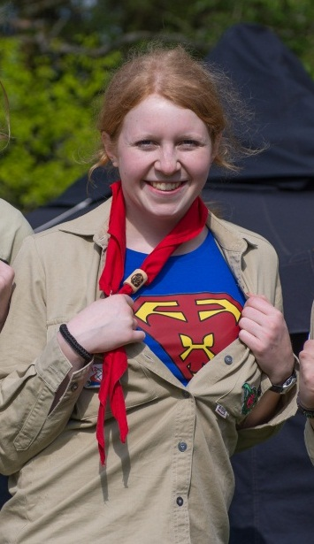
Leben in vier Altersstufen
Roverstufe
Im Alter von 16 bis 20 Jahren sind Jugendliche Mitglied der Roverstufe.
Die jungen Erwachsenen in der Roverstufe stehen an der Schwelle zum Erwachsenwerden.
Sie treffen Entscheidungen für ihre Zukunft und entdecken die Welt mit ihren Menschen und Kulturen.

Slide 11
Engagementfelder
Fachbereiche
Ökologie: Bewahrung der Schöpfung & Nachhaltiges, einfaches Leben
Internationale Gerechtigkeit: Engagement für Gleichberechtigung & Armutsbekämpfung
Behindertenarbeit: Förderung von Inklusion & Integration von Menschen mit Behinderung

Slide 12
Engagementfelder
Internationale Arbeit
Die Internationalität der Pfadfinderbewegung ist ein Querschnittsthema der DPSG und wird auf vielfältige Weise umgesetzt. Dabei stehen drei Ziele im Vordergrund:
Friede und Verständigung schaffen
Interkulturelles Lernen fördern
Globalisierung mitgestalten
Internationale Begegnungen, Freiwilligendienste und Partnerschaftsarbeit sind wichtige Handlungsfelder auf diesem Gebiet.

Slide 13
Engagementfelder
Weitere Themen
Ausbildung: Bundesweit einheitliche Leiter- und Leiterinnen-Ausbildung
Spiritualität: Glaube in der Tat erleben
Prävention: Einsatz gegen Grenzverletzungen und Missbrauch

Slide 14



Jahresaktion
Flinke Hände und flinke Füße
… sind seit 1962 in jedem Jahr für eine gute Sache im Einsatz.
Bei den Jahresaktionen sammeln die Pfadfinderinnen und Pfadfinder Geld für Projekte. Aber sie setzen sich auch mit den Ursachen von Ungerechtigkeit, sowie mit dem Leben junger Menschen auseinander, die im Zentrum der Jahresaktion stehen.

Slide 15



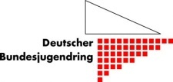

Dachorganisationen
Die DPSG ist Mitglied im Bund der Deutschen Katholischen Jugend (BDKJ) und im Ring deutscher Pfadfinderverbände (RdP).
Über den RdP ist sie Mitglied im Deutschen Bundesjugendring (DBJR) und in der World Organization of the Scout Movement (WOSM).
Außerdem gestaltet sie die Internationale Katholische Konferenz des Pfadfindertums (ICCS) mit.

Slide 16
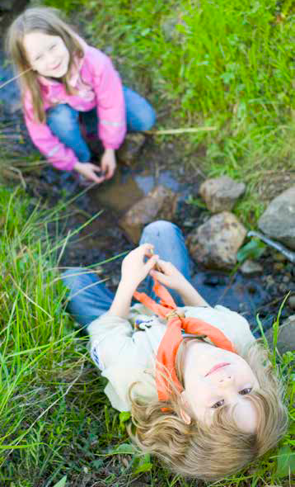
Weitere Informationen
Mehr Wissenswertes zur Arbeit der DPSG:
www.dpsg.de
www.facebook.com/dpsg.de
www.twitter.com/dpsg
www.youtube.com/scoutedich
und in unserer Mitgliederzeitschrift „mittendrin“ und dem Flyer „Pfadfinden: Abenteuer und mehr“

